Slide 1

ぜ い り し
税理士による
小学生のための
税金教室

Slide 2
はじめに
昔 → 現代
税金を納める「人」
少ない → 多い
せまい → 広い
バラバラ → 日本全国で同じ
税金のかかる「対象」
税金の「ルール」
少しづつ、税金の公平を目指して見直されてきた
Notes:
はじめに
税金は昔からあったのでしょうか？
遠く昔、邪馬台国の女王卑弥呼の時代から税金はあったそうです。
ただし、昔は税金を納めるのは農業を行う人などに限られていました。また、税金の金額を計算する方法が住んでいる地域によって違っていて、日本全国で公平なものではありませんでした。
このような不公平は時代が進むにつれて見直されてきました。徐々に税金がかかる対象や計算の仕組みが変化して現在に至っています。
昔から現在まで、税金はどのように変わってきたのか、一緒にみていきましょう。

Slide 3
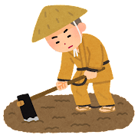


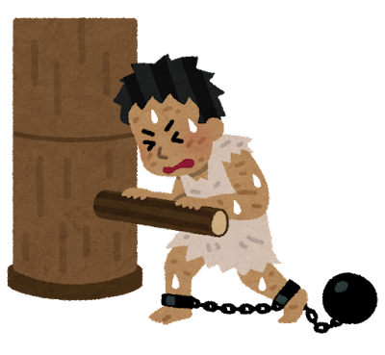
飛鳥・奈良時代
租（そ）
お米や野菜
庸（よう）
都での労働
調（ちょう）
布や絹
Notes:
飛鳥・奈良時代
今から1,500年ほど前の飛鳥・奈良時代、聖徳太子の時代です。
税金を納める人は農民だけでした。
貴族や役人は税金を納めることはなかったんだね。
納めるのはお米や野菜などのほか、都での労働、布や絹などの地方の特産品でした。
お米や野菜などは「租」、都での労働は「庸」、布や絹などの地方の特産品は「調」といい、あわせて「租・庸・調」と呼ばれます。これが当時の税金でした。

Slide 4
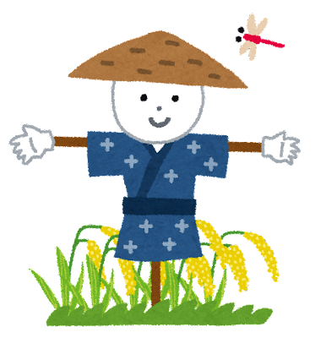
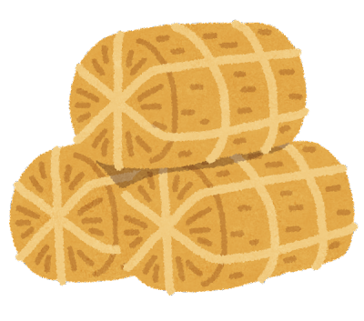
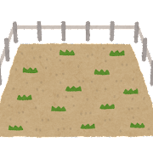
安土桃山時代
太閤検地
全国同じ測り方
年貢
お米
Notes:
安土桃山時代
次は安土桃山時代、豊臣秀吉の時代だね。
秀吉の「太閤検地」は聞いたことがありますか？
それまでは農作物が取れた量は農民が自分で申告して、それをもとに税金が決まっていました。取れ高の測り方も人によってバラバラだったので、公平とは言えませんでした。
秀吉は「太閤検地」により、全国同じ方法で農地の広さを測ったのです。
このころ、税金を納めるのは相変わらず農民だけ、納めるのはお米で「年貢」と呼ばれました。
年貢は取れたお米の3分の2を納めなければならない、大変重いものでした。
みなさんはどう思いますか？税金を納めるのが農民だけで貴族は納めなくともいいとか、人によって税金の計算方法が違っていたら？ずいぶん不公平ですよね。
このように昔は、身分の違いや計算のやり方によって、税金は公平とは言えませんでした。
時代が進むにつれて、だんだんと見直されていきます。

Slide 5
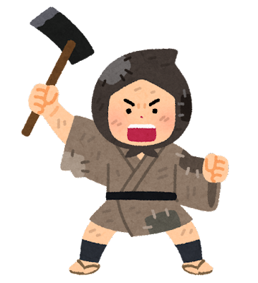
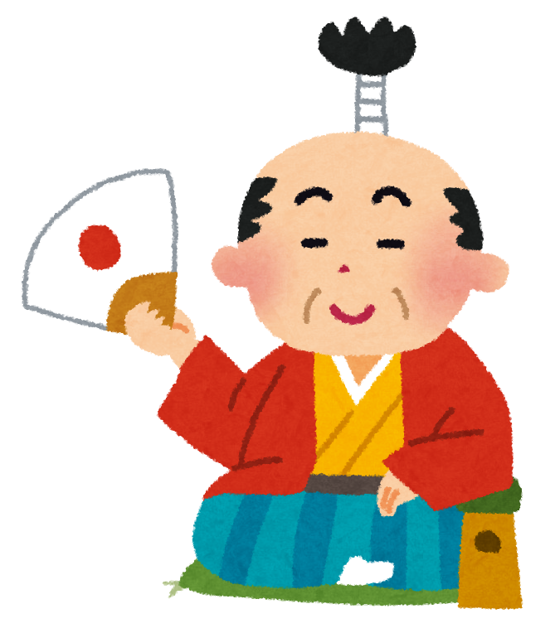
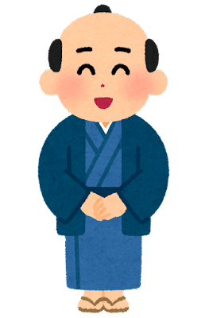
江戸時代
商業の発達
農家以外の商人にも
計算は地域ごとに違う
お殿様が決めた
Notes:
江戸時代
江戸時代になると農業が中心だった日本の社会も、商業が発達してきました。
江戸時代もお米などの年貢が税金全体の半分ぐらいを占めていたのですが、飢きんのときは年貢による収入は減ってしまいます。
こうしたことから、商売をする人や武士にも税金がかかるようになります。
ただ、商人に雇われて働いている人、大工や職人など、税金を納めなくともよい人もいました。
税金として納めるものは、それまでのお米のほかに、商売の売上にかかる「運上金」、商売をする許可を受けるために納める「冥加金」がありました。
「運上金」には酒運上、問屋運上、地引網運上など、「冥加金」にはしょう油屋冥加、質屋冥加、はたご冥加などがありました。
日本全国で運上金や冥加金は約1,500種類もあったそうです。
ところで、このころの税金の細かいルールは、地域ごとに違っていました。各地のお殿様がルールを決めていたので、例えば横浜の人と大阪の人で公平なものではありませんでした。

Slide 6
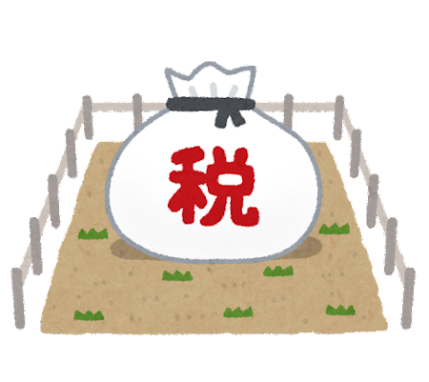

明治・大正時代
地租（ちそ）
（土地の値段の3％）
計算のルールは全国同じ
酒税
計算のルールは全国同じ
Notes:
明治・大正時代
この時代になると各地で違っていた税金のルールを全国同じにするのが大きな課題でした。
また、農業に片寄っていた税金の対象を広げて負担が公平になるようにしました。
農作物そのものを納めるのではなく、土地の値段の３％をお金で納めることになりました。これを地租といいます。
地租は多いときで税金収入の約８割を占めていました。残りはお酒を造ることにたいしてかかる酒税がほとんどでした。

Slide 7
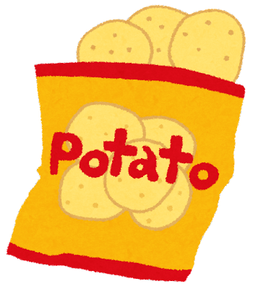


明治・大正時代（クイズ）
①お菓子税
②うさぎ税
③犬税
Notes:
ここでクイズをしてみましょう。時代によって、今までお話しした以外にもいろいろな種類の税金がありました。それでは明治時代に日本で本当にあった変わった税金は次のうちどれでしょう？
①お菓子を食べるとかかる「お菓子税」
②うさぎを飼うとかかる「うさぎ税」
③犬を飼うとかかる「犬税」

Slide 8



正解は・・
②うさぎ税、でした。
Notes:
正解は②のうさぎ税です。明治時代にうさぎをペットとして飼うのが大流行しました。
あまりの流行でうさぎの売買で不正にお金もうけをたくらむ人が出てきたため、税金をかけてブームを抑えようとしたようです。
ちなみに①のお菓子税と③の犬税も外国では本当にある税金です。国民の健康のために炭酸飲料やポテトチップには税金がかかる国もあります。また犬にかかる税は街の清掃に使われるということです。

Slide 9
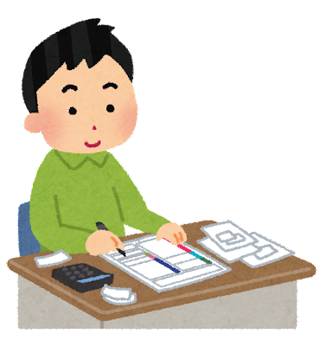
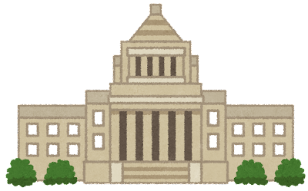
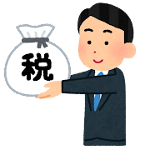
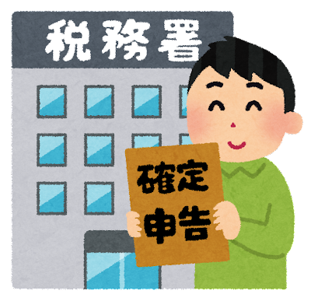
昭和時代～現代まで
民主化
税金のことは
みんなで決める
申告納税制度
自分で申告する みんなが少しづつ
公平に負担
Notes:
昭和時代～現在まで
昭和になると、それまでの地租に代わって「所得税」や「法人税」が大きな割合を占めるようになります。「もうけ」「利益」を得た人や会社にかかる税金です。税金を納める人、会社の数は大きく増えました。
昭和２０年の第二次世界大戦後、日本では社会の制度が次々と「民主化」される動きが起きます。
「民主化」とは簡単に言うと「みんなのことはみんなが話し合って自分たちで決めるようになること」です。
昭和２２年に始まった「申告納税制度」は民主化のひとつと言われています。
それまで、納める税金の額は、国が決めて国民に通知する形でした。
これに対して「申告納税制度」では国民が自分で決めたルールに従って自分で計算します。
国は、私たちが選んだ国会議員が国会で決めた法律によって動いています。国を動かすのに必要なお金、つまり税金をいくら納めるかは国のメンバーである私たち自身が自分で決めるべき、という考え方なのです。
もうひとつ、一部の人が多くの金額を負担するのではなく、多くのみんなが少しずつの税金を公平に負担する仕組みにするには、国がすべての税金計算をするのは大変です。
これもみんなが自分で税金の計算をすることになった理由です。
平成元年には、新しく消費税が開始されるなど、社会の変化による税金の不公平をなくすための見直しが行われ、現在に至っています。
みんなが大きくなってお仕事をするようになると自分で税金を計算するようになります。自分で計算するには税金のルールを知っておかないとできないよね。実は身近なことである税金について少しずつ学んでいくようにしましょう。私たち税理士はみなさんの税金の計算をお手伝いする仕事ですから、難しいことがあったら相談してみてくださいね。

